Slide 1
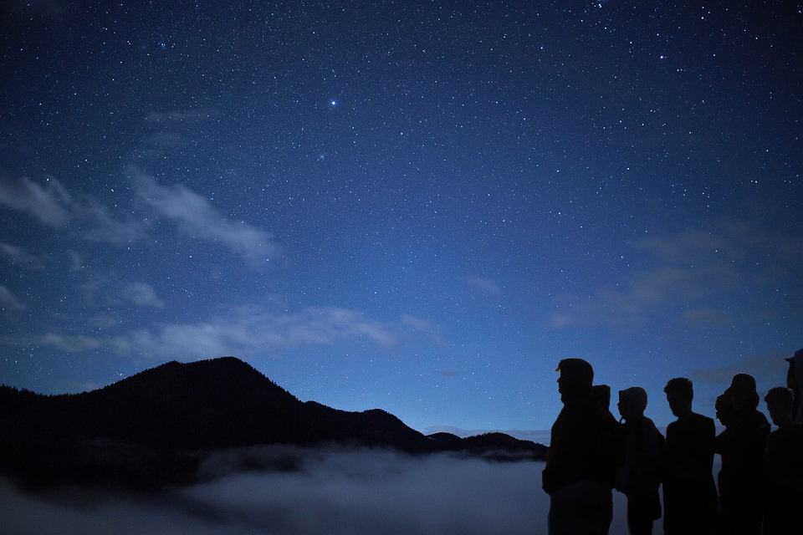


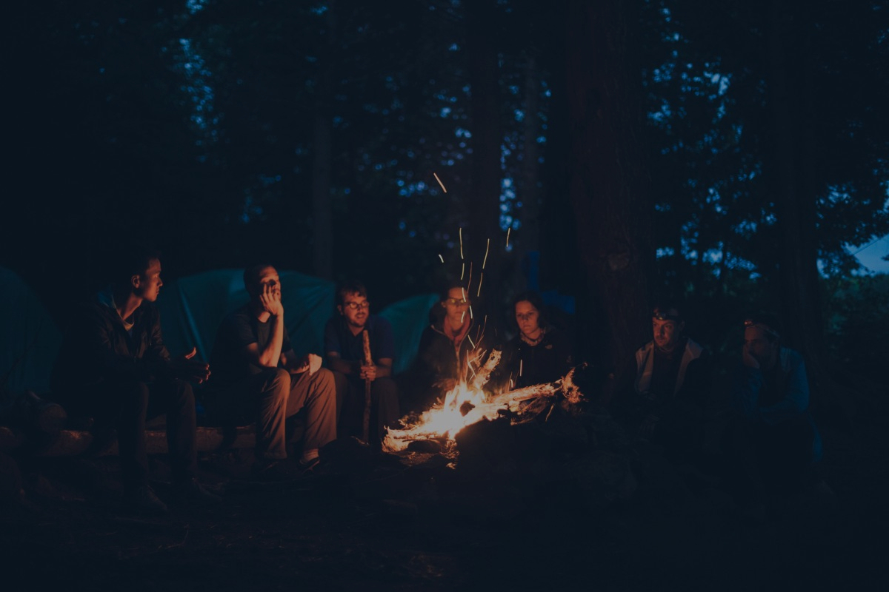







21 juin - 21 septembre 2020
2ème édition
Vous êtes…
Une collectivité, un centre de loisirs, un centre social, un centre de vacances,
un établissement scolaire, un club sportif, un groupe de jeunes…
Tous convaincus de l’intérêt d’emmener les jeunes dehors, en montagne…
Participez à la deuxième édition de "1001 Nuits Alpines" !
Une opération conviviale sur les Alpes françaises, qui rassemble
des projets pédagogiques locaux, pour emmener les jeunes
vivre une belle expérience en montagne !
Participer
Participer
Opération coordonnée par Educ’alpes, avec un collectif d’acteurs alpins
Avec le soutien de :

Slide 2



Comment ça marche ?
Ils en parlent…
L’opération "1001 Nuits Alpines" veut permettre au plus grand nombre de jeunes de découvrir la montagne et vivre une expérience enrichissante, à la fois personnelle et collective, à travers une sortie ou un séjour.
Elle offre un cadre général dont vous, porteurs de projets, pouvez vous emparer avec une grande liberté d’initiatives locales.
Chaque groupe construit son projet de sortie selon ses propres objectifs, choisit un lieu adapté à son public, une date sur la saison estivale, une durée (d’une soirée à plusieurs jours), un mode de nuitée en montagne (refuge, abri, bivouac…), un fil conducteur et des activités.
Educ’alpes met à disposition un ensemble de ressources pédagogiques pour nourrir les projets locaux et apporte un accompagnement selon les besoins des porteurs de projets.
"Sortir des 4 murs, découvrir et explorer la montagne, dormir en refuge... Les jeunes en sont repartis ravis et heureux d’avoir pu vivre une telle expérience en montagne !"
"Ce qu’apporte 1001 Nuits Alpines, c’est un moyen de pouvoir explorer très concrètement un des enjeux forts au niveau de l’éducation à la montagne : la nuit, et de le faire de façon très partagée."
Quand, où, pour qui ?
Date : Saison estivale, du 21 juin au 21 septembre 2020
Lieu : En tous lieux du massif alpin français (projets transfrontaliers possibles)
Public : Jeunes de 6 à 25 ans (ouvert aux plus petits et aux plus grands également), constitués en groupes formels ou informels (accueils collectifs de mineurs, classes, clubs de montagne…), issus de la vallée, du massif alpin ou des agglomérations proches. Les publics éloignés de l’accès à la montagne sont vivement encouragés !
Des thèmes à explorer
"1001 Nuits Alpines" vous propose d’investir 2 axes :
• Faire de la NUIT un temps fort de votre sortie : balader de nuit, découvrir des espèces, imaginer et rêver, jouer, créer, contempler le ciel… De nombreuses activités nocturnes peuvent être mises en place (d’une soirée autour du feu à une ou plusieurs nuits passées en montagne).
• Et partir à la RENCONTRE : du milieu, d’une plante ou d’un animal, d’un professionnel de la montagne, du groupe, de soi-même, d’autres jeunes…
Et après ?
Chaque projet local est valorisé sur le site de l’opération. Les retours d’expérience nourrissent le collectif et pourront inspirer les futurs porteurs de projets.
L’objectif de "1001 Nuits Alpines" est de créer une large communauté active de professionnels et de jeunes, qui portent l’intérêt des jeunes en montagne. Et bien sûr, de donner envie aux jeunes de revenir en montagne par la suite !
Contact projet :
Educ’alpes
Réseau d’éducation à la montagne alpine
1001nuitsalpines@educalpes.fr
04.92.53.60.96 - 05000 GAP
Opération 1001 Nuits Alpines
https://1001nuitsalpines.wixsite.com/1001na
Cette opération s’inscrit dans le cadre du dispositif ‘Sors en montagne’, mis en place par Educ’alpes depuis 2013, pour encourager les sorties et séjours pédagogiques de jeunes en montagne et en refuges : travail sur la réglementation, réalisation de guides pratiques, formations sur la pédagogie et la sécurité en montagne, accompagnement des porteurs de projets, etc. Ce dispositif associe de nombreuses structures et institutions alpines.

